Slide 1

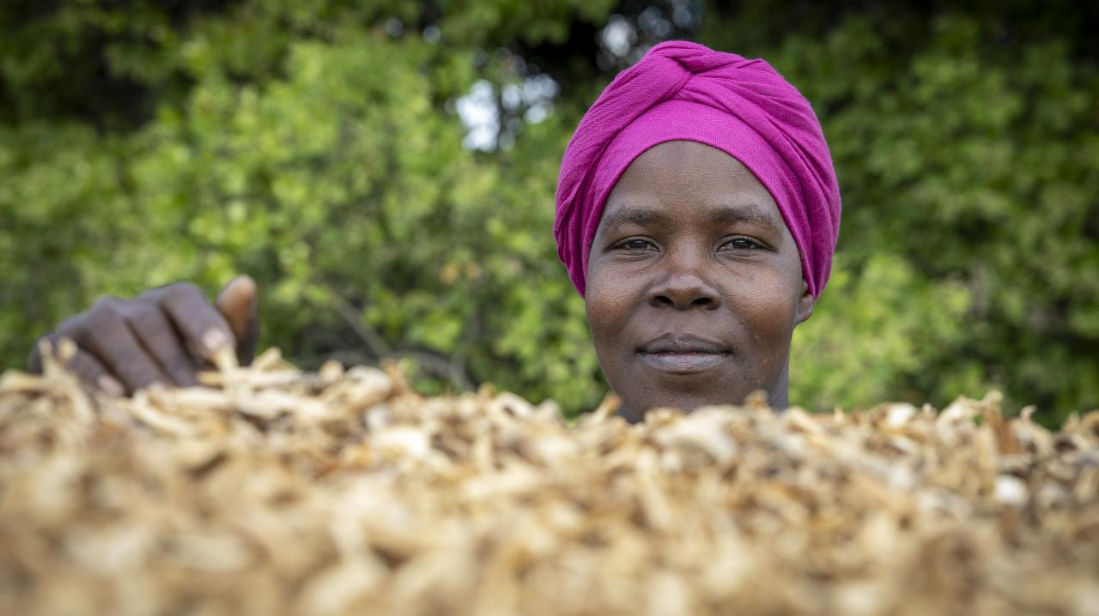




4ª SESSÃO DO CNS DO PROMOVE BIODIVERSIDADE
09 DE DEZEMBRO DE 2024
CADEIAS DE VALOR DESENVOLVIDAS PARA E PELAS COMUNIDADES: QUAL É A SUA VIABILIDADE ECONÓMICO-FINANCEIRA E SUSTENTABILIDADE?
Caso de Reflexão: Mabu e PNAG
©BIOFUND - PANG

Slide 2
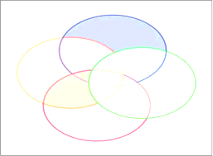
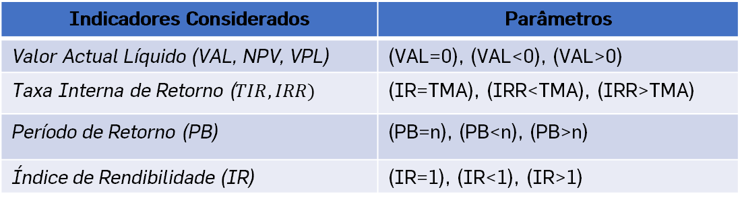
Descrição da metodologia e caracterização da amostra
Sustentabilidade
Viabilidade
Social
Ambiental
Técnica
Económico-Financeira
Indicadores Considerados | Parâmetros
Valor Actual Líquido (VAL, NPV, VPL) | (VAL=0), (VAL<0), (VAL>0)
Taxa Interna de Retorno ($TIR, IRR)$ | (IR=TMA), (IRR<TMA), (IRR>TMA)
Período de Retorno (PB) | (PB=n), (PB<n), (PB>n)
Índice de Rendibilidade (IR) | (IR=1), (IR<1), (IR>1)
Rácio Custo-Benefício | (RCB=1), (RCB<1), (RCB>1)

Slide 3
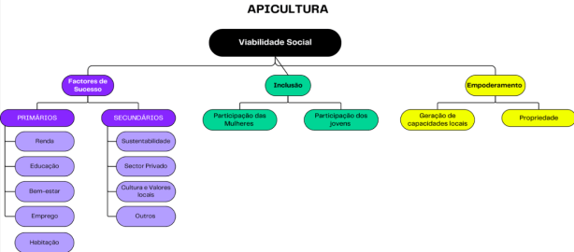
Benefícios ambientais e sociais da apicultura
(cadeia de valor do mel)
CONTEXTO GERAL
CONTEXTO DA APICULTURA
PNAG: 9/25 de mulheres
MABU: 11/74 de mulheres
Técnica
De entre vários benefícios, a Cadeia de valor de mel é vista como:
  Actividade de Baixo impacto ambiental e favorável à conservação;
  Contributo (parcial) na minimização do conflito Homem-animal (PNAG)
  Cadeia de valor como alavanca ao controlo das queimadas descontroladas
  Cadeia compatível e favorável à produtividade agrícola (Complementaridade)
  Cadeia de valor como base de disseminação da consciência ambiental entre os apicultores, produtores e residentes

Slide 4
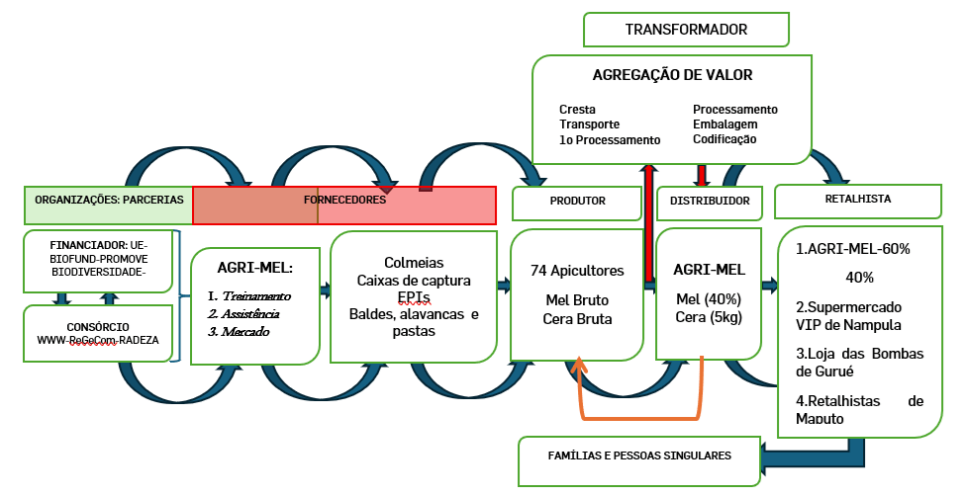


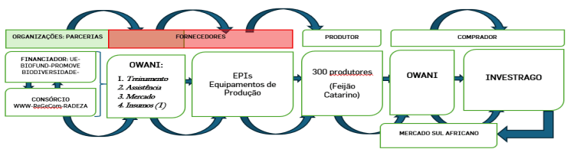
Mapeamento das cadeias de valor
Cadeia de Valor de Mel
C.V. Feijão Catarino

Slide 5
Pressupostos e receitas brutas
PRESSUPOSTOS DE CÁLCULOS (Beneficiários do Programa ROMOVE Biodiversidade):
MONTE MABU Quantidade Produzida (10-20kg/colmeia) Preço Aplicado (120.00/kg) Período de Projecção: 5 anos 10Colmeias/Apicultor (Actual) | PARQUE NACIONAL DE GILÉ Quantidade Produzida (9-15kg/colmeia) Preço Aplicado (150.00/kg) Período de Projecção: 5 anos 4 Colmeias/Apicultor (Actual)
DADOS PRIMÁRIOS

Slide 6
Estrutura de custos na cadeia de valor
ESTRUTURA DE CUSTOS DE PRODUÇÃO: CADEIA DE VALOR DE MEL
A: Custos com Materiais e Equipamentos: Custo de Aquisição de materiais (Colmeias, fumigadores e Caixas de Captura) Custo de Aquisição de EPIs Custo com Treinamento dos apicultores Outros Custos (Transportes e Fornecimento de Equipamento)
B: Custos Fixos (Directos) Custos com Serviços de Assistência Técnica Custos com Salário do Apicultor: Mão-de-obra (2 jornas/mês)
C: Custos Variáveis (Directos) Custos com cera (para projecções do mel) Custos com outros suplementos de exploração (massa grisse)
D: Outros Custos Depreciações dos activos de exploração (Caixas de captura, Colmeias e Fumigadores); Taxa Mínima de Desconto.
E: Custos Totais B+C F: INVESTIMENTOS=A (inicialmente feitos pelo projecto)
PRESSUPOSTOS DE CÁLCULOS: Estrutura de Custos

Slide 7
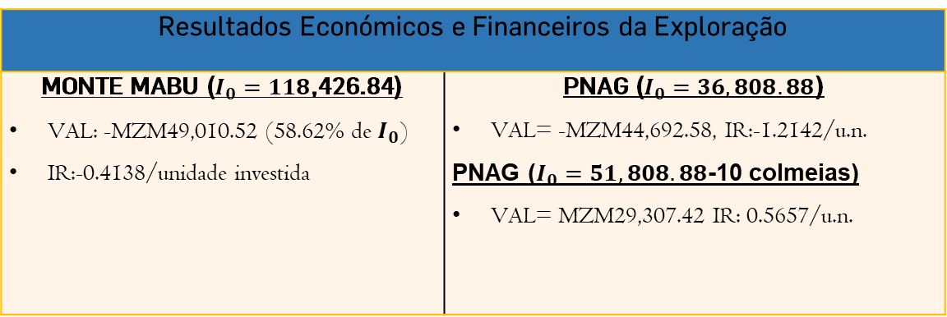
Viabilidade económico-financeira
MABU:
PNAG
Resultados Económicos e Financeiros da Exploração
MONTE MABU ($I_{0}=118$,426.84) VAL: -MZM49,010.52 (58.62% de $I_{0}$) IR:-0.4138/unidade investida | PNAG ($I_{0}=36,808.88$) VAL= -MZM44,692.58, IR:-1.2142/u.n. PNAG ($I_{0}=51,808.88$-10 colmeias) VAL= MZM29,307.42 IR: 0.5657/u.n.
ANÁLISE
PB: 3 anos e 7 meses
0.79 | 1.77 | 2.10 | 2.26 | 2.42
10Colmeias (Mel e Cera)
VAL: MZM253,889.98 IR: 2.14/unidade investida. RCBM=8.58 | VAL= MZM422,807.42 IR:8.16/unidade investida. RCBM= 7.56
PB: 2 anos e 3 meses
PB: 1 ano e 4 meses

Slide 8
Cadeia de valor de feijão catarina
PRESSUPOSTOS DE CÁLCULOS (Beneficiários do Programa ROMOVE Biodiversidade):
Área de Produção (1/4 ha/produtor)-75ha Quantidade Esperada (375kg/produtor) Perdas Esperadas (Owani): 30%-Grade 2 SA. Preço Aplicado pela Owani (65.00/kg) Período de Projecção: 5 anos Benefícios a 300 famílias com direito a Monitoria das Actividades (produção, Colheita e Selecção). | Investimento Privado (10kg de sementes) Tempo de Trabalho: 121 dias (preparo do solo-74%, sementeira-6%, 2 sachas (4% cada), colheita e selecção-12%) Condição de investimento e compra à contenção das áreas e observância de directrizes gerais da conservação do Monte Mabu. Não Desmatamento de novas áreas.
DADOS PRIMÁRIOS

Slide 9
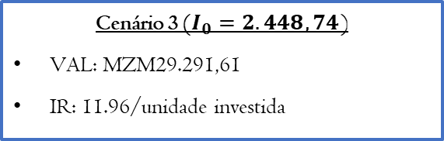
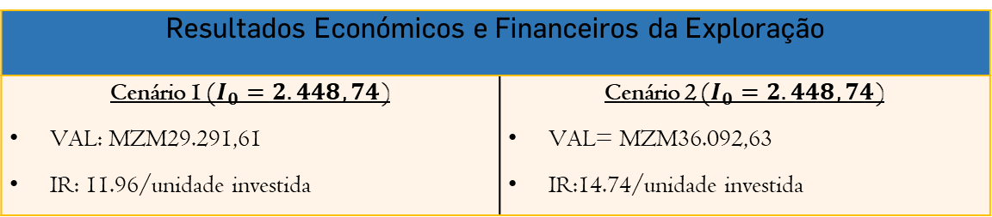
Cadeia de valor de feijão catarina
Cenários de Análise:
Cenário 1: Venda Total da produção ao preço do mercado
Cenário 2: Venda Total da produção ao preço da Owani
Cenário 3: Venda de 70% da produção ao preço da Owani
Resultados Económicos e Financeiros da Exploração
Cenário 1 ($I_{0}=2.448,74$) VAL: MZM29.291,61 IR: 11.96/unidade investida | Cenário 2 ($I_{0}=2.448,74$) VAL= MZM36.092,63 IR:14.74/unidade investida
ANÁLISE
PB: 1 ano e 7 meses
Ano 1 | Ano 2 | Ano 3 | Ano 4 | Ano 5
0.89 | 2.29 | 2.287 | 2.287 | 2.29
Ano 1 | Ano 2 | Ano 3 | Ano 4 | Ano 5
0.95 | 2.48 | 2.48 | 2.48 | 2.48
Resultados Económicos e Financeiros da Exploração
Cenário 3 ($I_{0}=2.448,74$)
VAL: MZM29.291,61
IR: 11.96/unidade investida
ANÁLISE
Ano 1 | Ano 2 | Ano 3 | Ano 4 | Ano 5
0.66 | 1.73 | 1.73 | 1.73 | 1.73

Slide 10
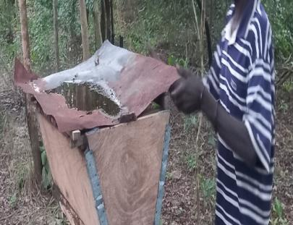
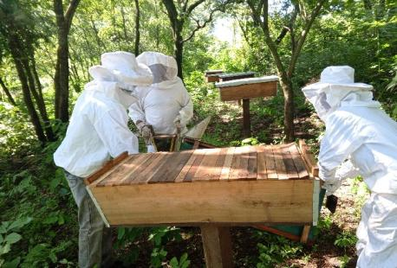
Cadeia de valor de feijão catarina
Passos subsequentes:
Amostragem e análise de novas e potenciais oportunidades de compra-venda a nível da província de Zambézia (sector privado);
Definição de métodos de contabilização dos custos de produção na base da média dos membros por família que participam na produção;
Incorporação dos custos de produção na análise dos benefícios tangíveis nas cadeias de valor;

Slide 11
Reflexão
Há ainda poucas comunidades que com base nos investimentos feitos geram rendimentos, mas onde a inserção do MCRN é efectiva, as comunidades têm rendimentos positivos resultantes das suas actividades, mesmo com o fim do(s) projecto(s)
Bernard Guedes-
Avaliação dos modelos de maneio comunitário de recursos naturais em Moçambique

Slide 12
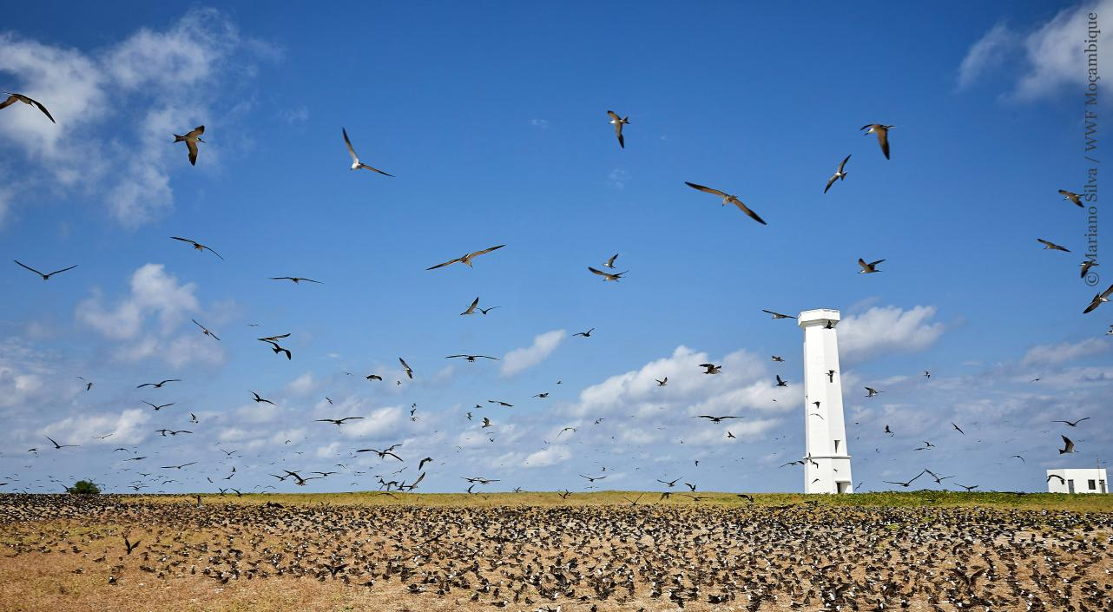
OBRIGADO

